Slide 1
Taller Introductorio a la Informática #3

Slide 2

Los tipos de Python son simples...
Tenemos enteros y flotantes para registrar cantidades.
Tenemos palabras y booleanos para registrar condiciones o estados.
… Y solo se pueden agrupar con listas, tuplas, diccionarios, conjuntos…
¿Dificultades?

Slide 3

POO: Programación Orientada a Objetos (1/4)
Un programa que carga las especificaciones de un vehículo:
  <palabra> para la patente y el nombre del dueño.
  <número> para # ruedas, tamaño y largo.
  <booleano> para registro si tiene los papeles al día, o no.
Para guardar estos datos podríamos
usar una lista o diccionario. ¿Dificultades?
Para trabajar estos datos como parte
de un programa más grande deberíamos
escribir una función. ¿Dificultades?

Slide 4
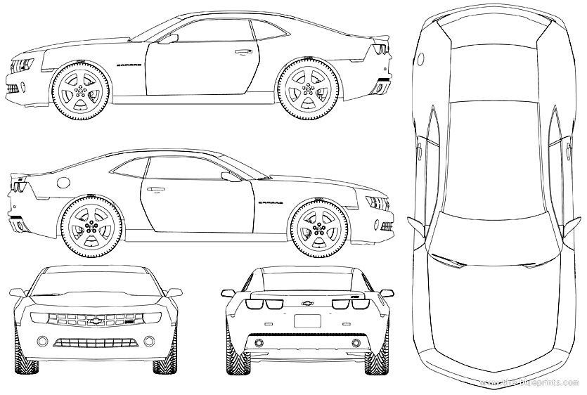
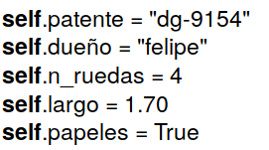
POO: Programación Orientada a Objetos (2/4)
Los Objetos son variables personalizadas que agrupan datos más simpes (atributos) y funciones para operar con estos datos (métodos).
Los Objetos se crean con un “plantilla”, que les indica como se llamarán cada uno de sus datos y métodos. Esta “plantilla” se llama Clase.
[imagen autos-plantilla]

Slide 5
POO: Programación Orientada a Objetos (3/4)
CLASS: Indicamos el nombre de la clase, dentro escribimos los métodos con DEF y nos referimos al objeto con SELF.
Si queremos obtener el valor de un atributo escribimos <varible_objeto>.<atributo>
Si queremos ejecutar un método escribimos <variable_objeto>.<método>()

Slide 6
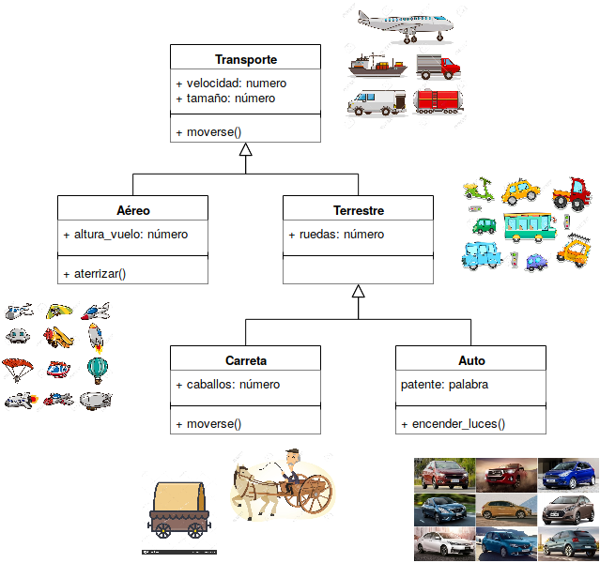
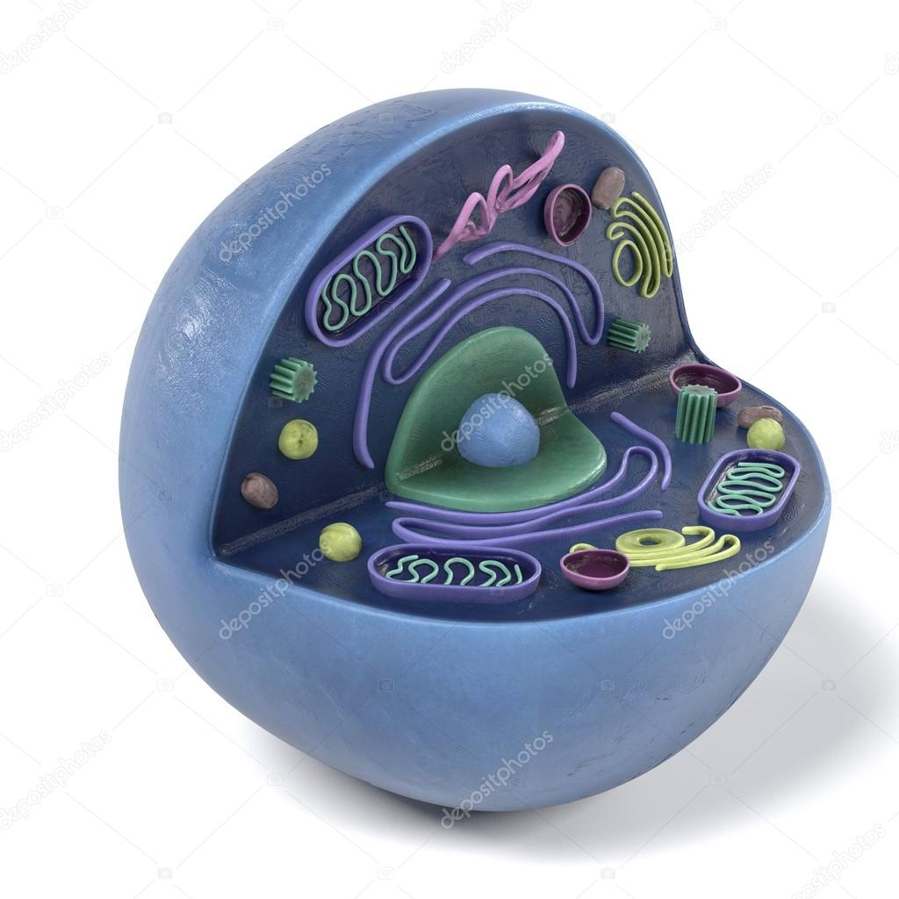
POO: Programación Orientada a Objetos (4/4)
Herencia: Podemos crear un copia
de una clase y extenderla. La copia
tendrá todos los atributos y métodos
de la clase “padre” y los suyos propios.
Encapsulamiento: Significa ocultar
detalles de la implementación.

Slide 7
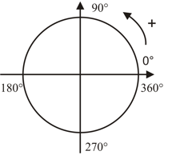
Actividad 1: Drunked Turtle (1/2)
El módulo Turtle permite dibujar usando métodos de los objetos “turtle”.
FORWARD(número): la tortuga avanza <número> de píxeles.
LEFT(número) y RIGHT(número): la tortura gira <número> de grados.
COLOR(palabra): cambia el color de
la tortuga y su trazo.
RESET(): regresa la tortuga a su
posición y color inicial.

Slide 8
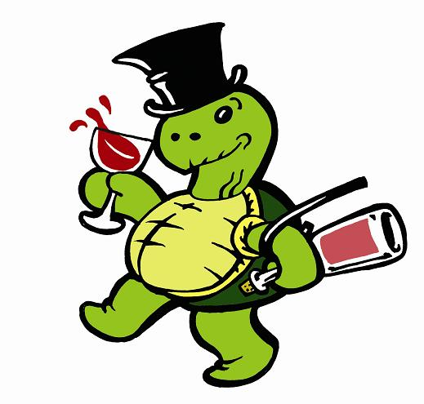
Actividad 1: Drunked Turtle (2/2)
Construya una sub-clase “DrunkedTurtle”, que tenga:
  Un método para “avanzar” ebria, usando el módulo random.
  Una variable “ebriedad”. Este es un número que va disminuyendo mientras va avanzando, y cuando llega a 0 la tortuga se empieza a comportar de forma normal.

Slide 9
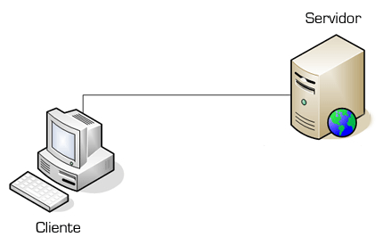
Actividad 2: Mini-FB (1/4)
Las clases permiten hacer grandes programas y que estos puedan comunicarse entre sí de manera simple.
Desarrollaremos un versión “reducida” de FB, con funcionalidades propias del cliente y otras propias del servidor.
Se recomienda hacer grupos.

Slide 10
Actividad 2: Mini-FB (2/4)
Nuestro modelo de “mini-FB” solo tendrá usuarios, mensajes y publicaciones, con variables de likes, fechas y revisado.
Los usuarios sólo pueden registrarse, iniciar sesión, enviar mensajes a otros usuarios, “postear” y dar “like”.
Los mensajes y publicaciones son tan parecidos que comparten una misma “clase padre”: Contenido.

Slide 11
Actividad 2: Mini-FB (3/4)
minifb.py: Define las clases, sus atributos y métodos. Además de las funciones LogIn(), SignUp(), loadData() y saveData(). Este es el programa “servidor”
clientfb.py: Aqui debe programar las llamadas a los métodos y el formato para mostrarlo por pantalla. Las variables user y date son para registrar la sesión del usuario conectado y la “fecha”. Este es el “cliente”.
iafb.py: Es un módulo que simula “bots” para nuestra red social. Desde el cliente escriba iafb.use(date, user) y se realizarán registros, publicaciones, mensajes y likes de forma aleatoria y automática.
data-minifb: Archivo donde se guardan los datos, incluso cuando el programa se cierre. Esta es la “base de datos”.

Slide 12
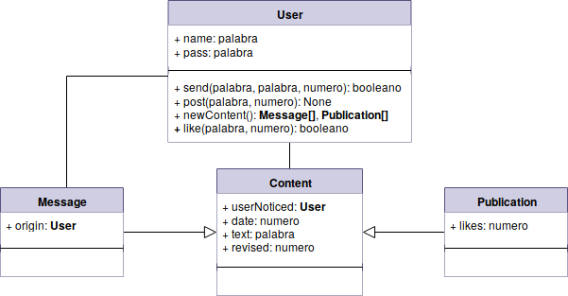
Actividad 2: Mini-FB (4/4)

Slide 13
Taller Introductorio a la Informática #3

